Slide 1
Elettrone, cioè l’ambra
Grzegorz Karwasz
Insegnare STEAM in chiave interdisciplinare

Slide 2
Il secolo XXI:
la macchina all’idrogeno
Il clima sta cambiando?
Energie alternative
Pila di Volta
Cella a combustione idrogeno
Grzegorz Karwasz
Insegnare STEAM in chiave interdisciplinare
Lezione 5
Notes:
Pierwszy slajd
2

Slide 3
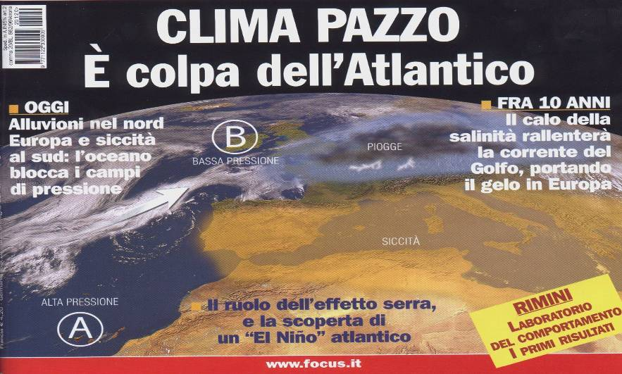
Il mondo pieno di allarmismi
Focus, 2002:
Il clima è impazzito
Tutta colpa dell’Atlantico
Dobbiamo da vero crederci?

Slide 4
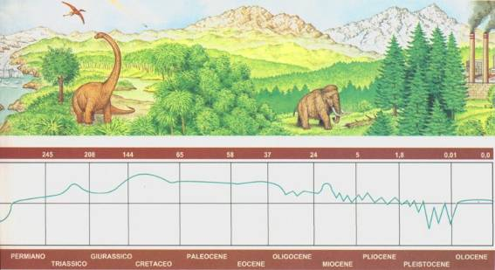
Qualcuno dice che i cambiamenti climatici fanno parte della storia della Terra
Questo grafico mostra che non solo i cambiamenti climatici erano presenti sempre nella storia della Terra, ma il clima, qualche 100-200 milioni d’anni fa (età di dinosauri) era molto più caldo che oggi, anche +2ºC.
E le fluttuazioni divennero più rapidi nell’ultimo mezzo milione d’anni fa, con periodi glaciali e interglaciali.
(Nota la scala logaritmica del tempo)
+5ºC
0
-5ºC
C. J. Allegre e S. H. Shneider, Le Scienze Quaderni, No. 104, Ott. 1998, p.9

Slide 5
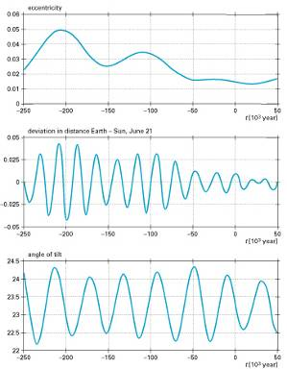
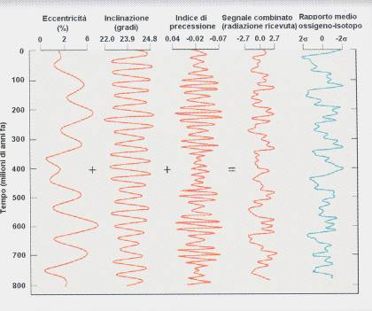
Sì, il clima cambiava sempre. Questi sono i cicli astronomici (di Milanković).
Source: Scienze
Il “motore” clima per la Terra è il Sole, con 1340 W/m². Questo flusso è costante, entro 0.1%.
Piccole variazioni derivano dai minuti cambiamenti dell’orbita della Terra:
- lo “schiacciamento” dell’ellisse
- l’inclinazione dell’asse terrestre
- la distanza media Sole-Terra
Ogni cambiamento ha il suo caratteristico periodo, di qualche decina di mille anni.
Sommati, danno il periodo simile alle glaciazioni, che è confermato dalla variazione di temperatura (misurato da ¹⁸O nei gusci di plancton).

Slide 6
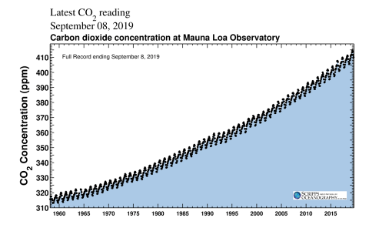
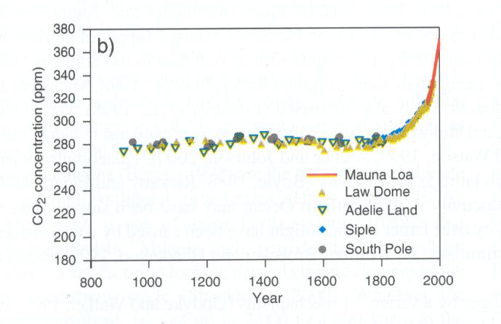
Adesso guardiamo le registrazioni del contenuto di CO₂ in atmosfera
Source: Scripps Institution of Oceanography.
Il livello di CO₂ per ultimi mille anni era abbastanza stabile: 280 ppm.
E’ cominciato a risalire attorno AD 1850, i.e. con l’inizio dell’era industriale.
Adesso è al di sopra di 400 ppm: più alto del 40%

Slide 7
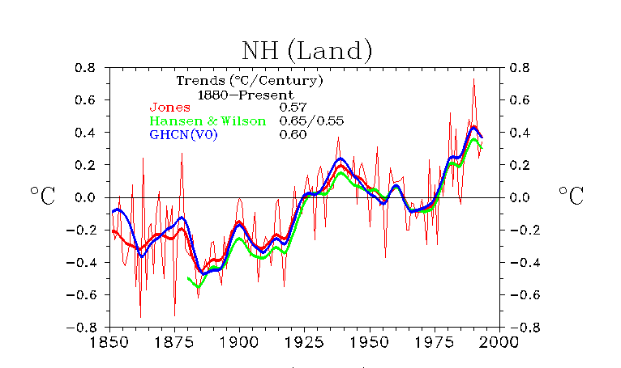
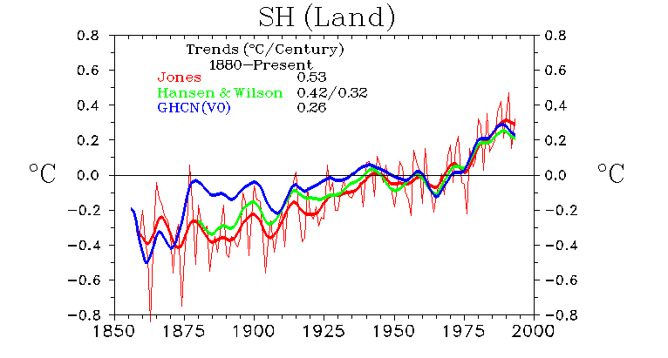
Allora siamo pronti a controllare di nuovo se la temperatura rimane costante
Adesso possiamo farlo meglio: guardando separatamente l'emisfero Nord (più terra, cioè più polvere) e l'emisfero Sud (più oceani).
Non ci sono dubbi: la temperatura globale (sino a 1996) si è alzata di circa +0.4-0.6ºC
Source: NOAA, data consulted (GK) in 1997.

Slide 8
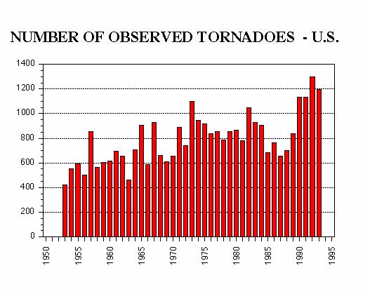
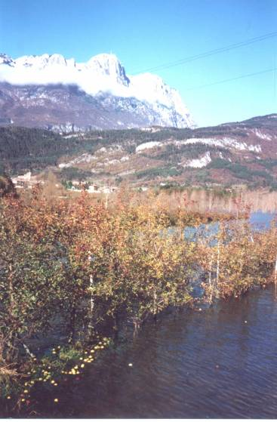
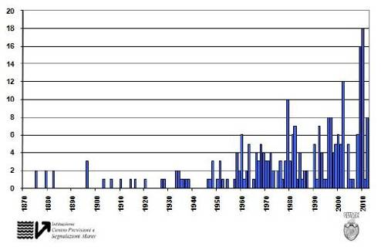
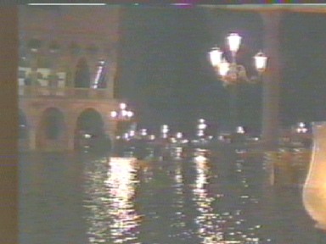
Effetto serra = clima violento !
Terlago, XI 1996

Slide 9
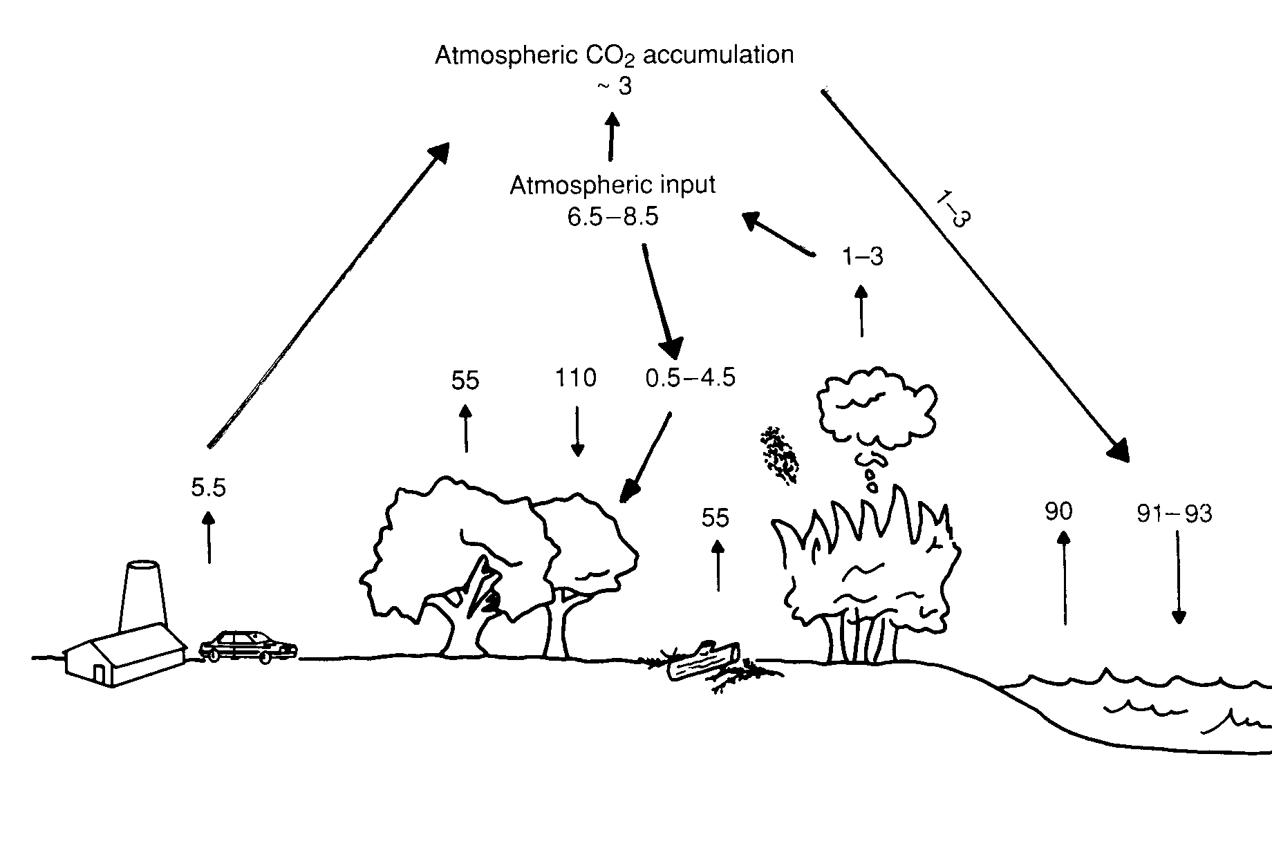
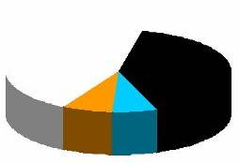
Da dove arriva tutto questo carbonio?
Global carbon balance
Peixoto, Physics and Chemistry of Atmosphere
Ogni anno 50% dell'emissione di carbonio viene riciclata dalla vegetazione. L'industria e il trasporto aggiungono circa 5% all‘ emissione totale di CO₂: la maggior parte viene assorbita dalle piante
La quantità del 5% si accorda anche con il bilancio di combustibili fossili che abbiamo già bruciato.
„Nature” (2002) stimava le risorse rimanenti: 202 anni per il carbone, 55 anni per il gas, 37 anni per il petrolio.
Il resto della torta l’abbiamo già mangiato… (vedi il grafico sopra)

Slide 10
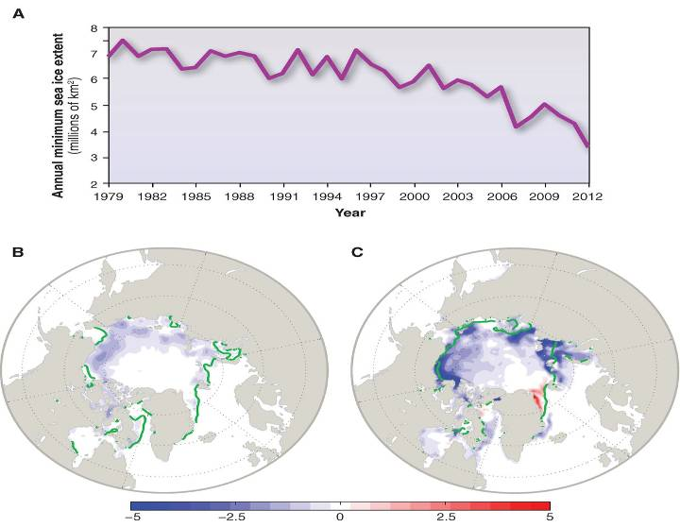

Artica: La metà della calotta polare è sparita.
Fig. 2 Trends in arctic sea ice through time and space.Annual minimum sea-ice extent (A) has declined dramatically from 1979 to 2012.
E Post et al. Science 2013;341:519-524
Published by AAAS
Notes:
Trends in arctic sea ice through time and space.Annual minimum sea-ice extent (A) has declined dramatically from 1979 to 2012. The percentage concentration loss per year in seasonal sea-ice minimum extent (July to September) has increased most between 1979 and 1999 (B) and between 2000 and 2011 (C) along the coasts of Russia, Alaska, and the Canadian Archipelago. The color bar indicates the direction of the sea-ice trend in percentage change per year; in the panels, the mean 15% concentration contour is shown in green. All data is from NASA Distributed Active Archive Center at the National Snow and Ice Data Center.

Slide 11
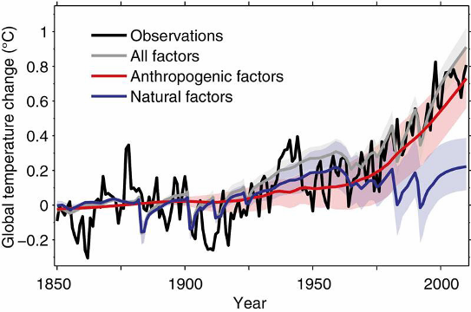
I fisici hanno fatto un riassunto (2012)
Physics World, 2012
Il riscaldamento globale sta accelerando. Inoltre, come sappiamo dai dati pale-ontologici, il clima può mostrare delle instabilità: la quantità totale di energia “pompata” nel sistema può renderlo ancora meno stabile.
La causa di cambiamenti climatici è il bruciare i combustibili che contengono il carbone.
Le tecnologie di idrogeno non usano carbone.
Ovviamente, chi “gioisce” l’aumento di CO₂ sono le piante; ma per gli uomini è dannoso. Il futuro, purtroppo, è vicino

Slide 12
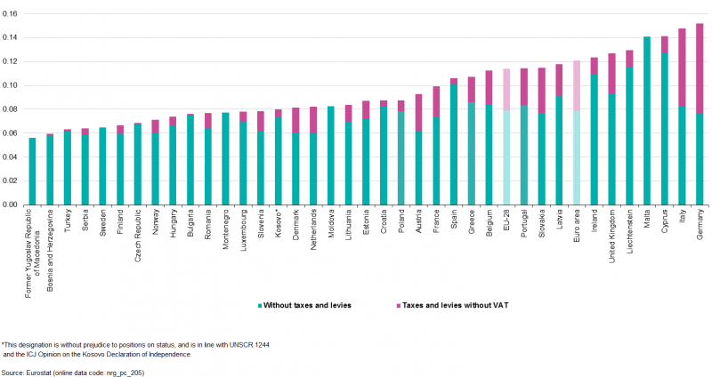
Prezzo dell’energia elettrica + VAT
Polonia Francia Italia Germania
In Italia e Germania il componente principale
è il VAT

Slide 13


Prezzo dell’energia elettrica + VAT
In Italia e Germania il componente significativo
è il VAT
Il costo di produzione più basso è in Francia (nucleare) e il più alto in Polonia (carbone) e Italia (gas). I dati sono di qualche anno fa, (allora non tengono conto del fotovoltaico recentemente installato).

Slide 14
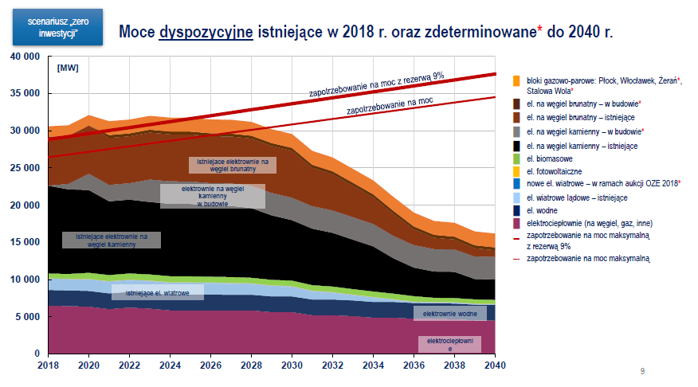
La ‘politica’ energetica della Polonia
(ME, 22.01.2019)
https://www.gov.pl/web/energia/raport-mit-o-przyszlosci-energii-jadrowej

Slide 15
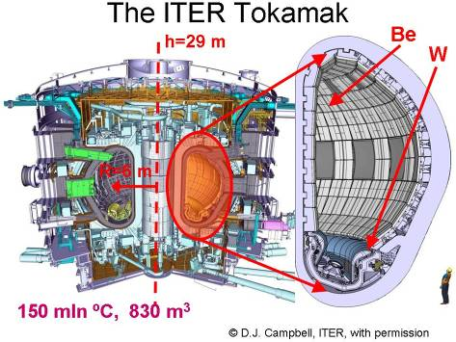
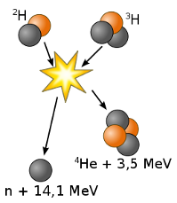
Quando sarà pronto l’impianto termonucleare?
- Possiamo controllare la reazione termonucleare (cioè la sintesi di nuclei di elio dall’idrogeno, come nel sole)?
Gli scienziati hanno imparato a controllarlo circa 50 anni fa, usando grandi magneti, in macchine chiamate tokamak.
- Ma la reazione non produce energia?
Già da 20 anni otteniamo energia netta dalla reazione: 3H + 2H → 4He + n, ad esempio nel reattore Joint European Torus – JET, in Inghilterra.
Quindi, perché non lo usiamo?
Perché dobbiamo aggiungere i costi di mantenimento della corrente nei magneti, del raffreddamento, ecc.
La prima macchina, con una produzione netta di energia di 500 MW, dovrebbe essere pronta in Francia, verso il 2025.
Il primo impianto industriale verso il 2050 (in Corea?)
GK is expert of IAEA,
working on atomic processes in ITER

Slide 16
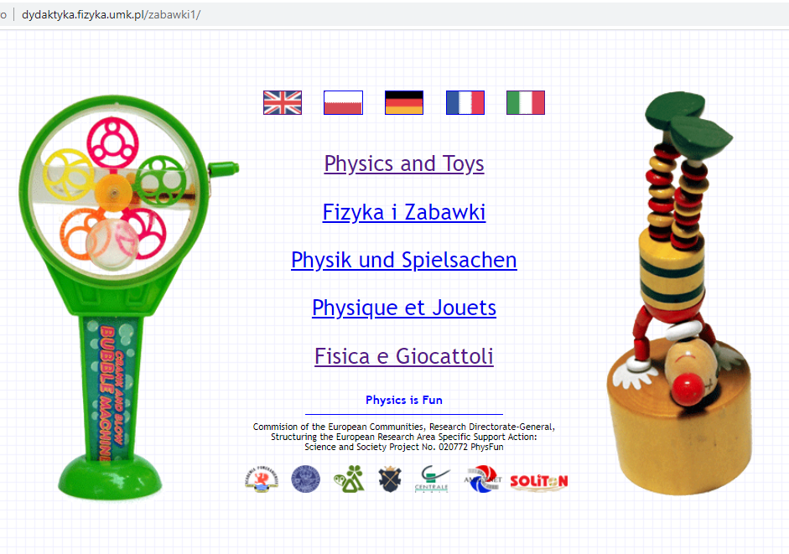
Fisica e giocattoli
dydaktyka.fizyka.umk.pl/zabawki1

Slide 17
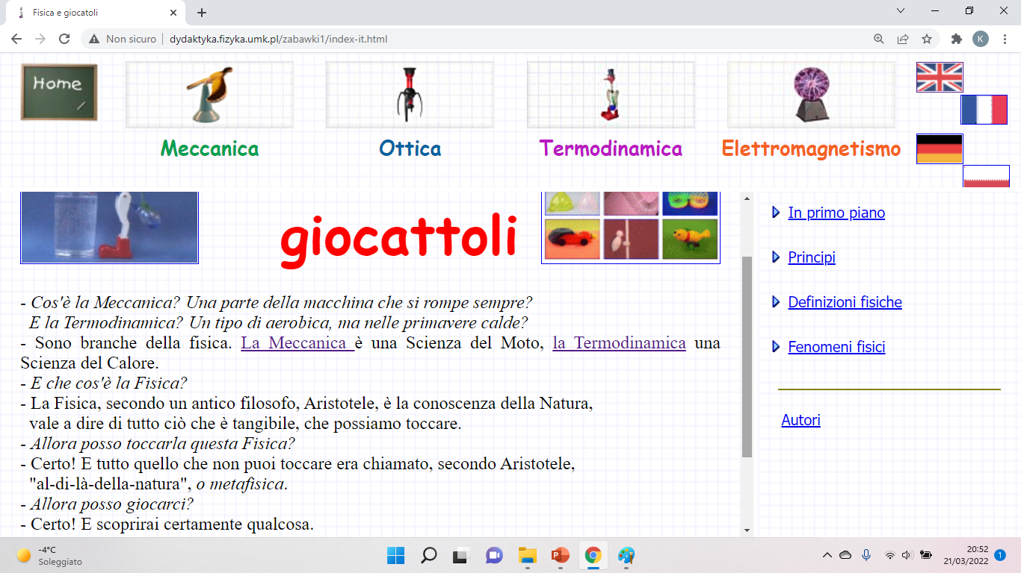
Fisica e giocattoli
dydaktyka.fizyka.umk.pl/zabawki1

Slide 18
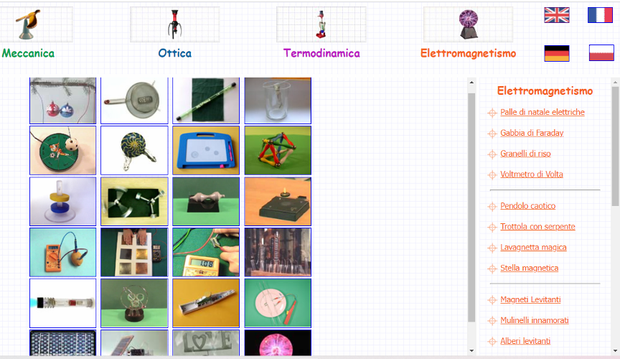
„Elettricità e magnetismo”

Slide 19
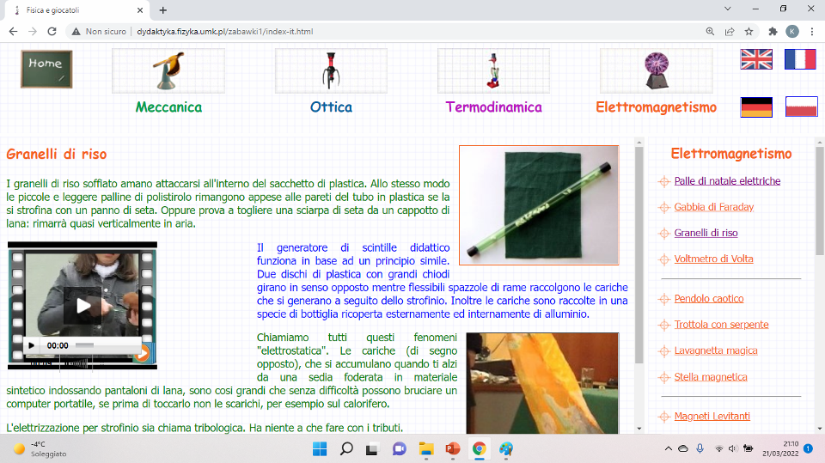
Orsacchiotto elettrizzato

Slide 20
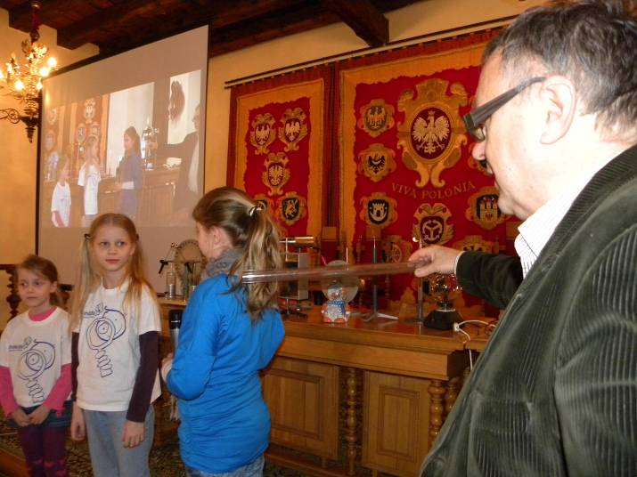
Come pettinarsi senza un pettine?
G. Karwasz & Maria Karwasz, Brzeg, 26.03.2011
http://dydaktyka.fizyka.umk.pl/nowa_strona/?q=node/786

Slide 21
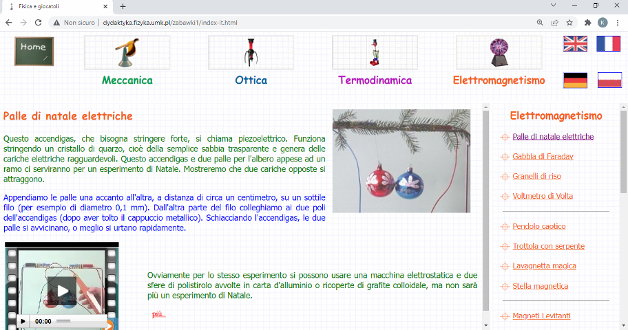
Esperimento sull’albero di Natale

Slide 22
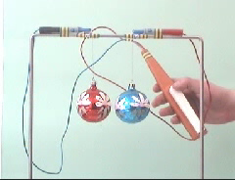
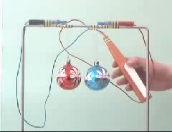
Esperimento sull’albero di Natale

Slide 23
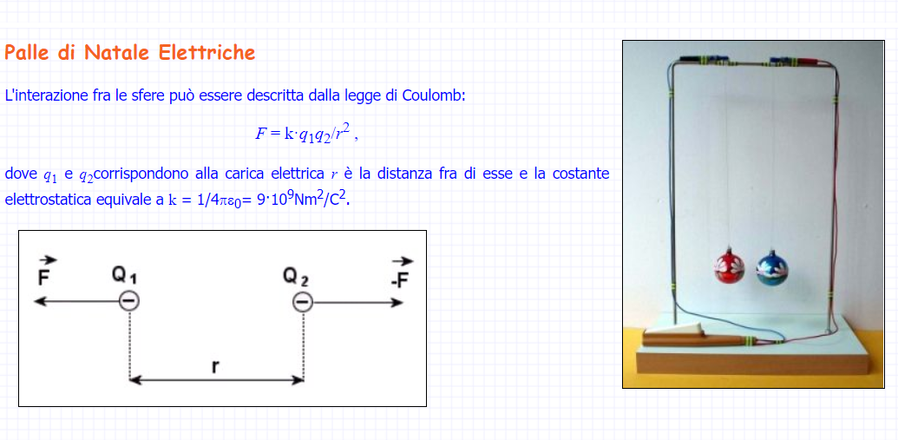
Esperimento di Natale (di Coulomb), continua
Meglio con palline piccole
+
_
Segni opposti
si attraggono
+
+
Segni opposti
si respingono
Due volte più lontano:
Forza 4 x minore
+
+

Slide 24
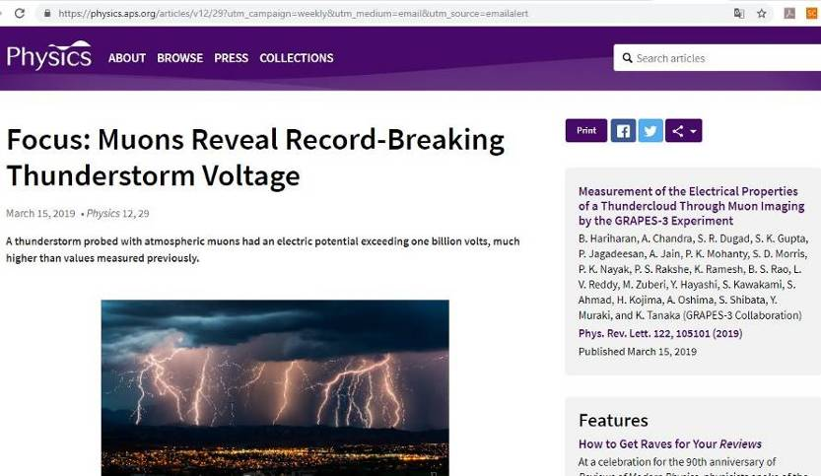
Che cosa è più caldo?
Il Sole o un fulmine?
March 15, 2019• Physics 12, 29
Van der Graaf, spawarka, łuk plamozwy
Ricercatori hanno documentato, che un fulmine avviene a una tensione 10 miliardi di volt, cioè motlo di più che l’energia all’interno del Sole (15 milioni di gradi Celsius)

Slide 25
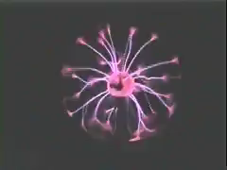
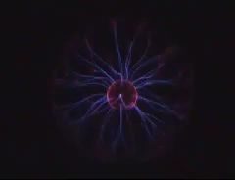
Sfera di plasmi

Slide 26
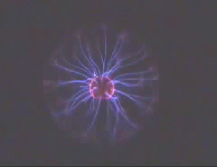
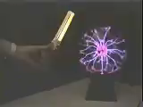
Sfera di plasmi

Slide 27
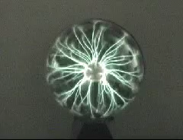
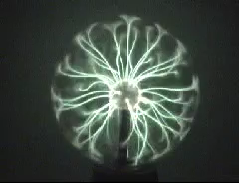
Sfera di plasmi

Slide 28
Già i Greci antichi...
„Già i Greci antichi” – ma non solo loro credevano nelle proprietà magiche dell’ambra (resina dal Mar Baltico)
Si raccontava che l’Arca dell’Alleanza ha fulminato un ragazzo che l’ha aveva toccato. La storia (sicuramente non vera) racconta che l’Arca era guarnita dentro e fuori con delle lamiere d’oro. I sacerdoti camminavano sulle alte scarpe in legno e ogni giorno pulivano l’Arca con la lana (cioè elettrizzavano l‘Arca). Il ragazzo, scalzo, non era isolato dalla terra, allora tutta la carica elettrica accumulata fluì a terra attraverso il suo (povero) corpo.
Il fulmine consiste in una scarica elettrica (ovvero è una sequenza molto veloce di scariche su e giù, tra le nuvole e la terra. La differenza di potenziale (cioè la tensione) ammonta a centinaia di milioni di Volt (e anche di più).

Slide 29
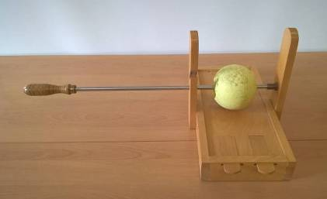
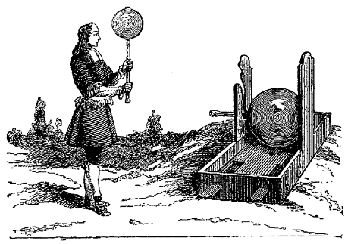
La sfera di zolfo
Mettendo in rotazione la sfera di zolfo e sfregandola con la mano si generavano scintille crepitanti.
Simili scintille si osservano togliendo un golfino ùPodobne iskry obserwujemy, zdejmując „elastico” o di lana (ed avendo capelli ben lavati)

Slide 30
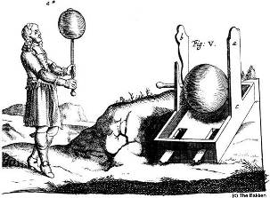
L’elettricità nel XVII secolo era un gioco di società nelle corti aristocratiche
Talete di Mileto intorno al 500 a.C. notò particolari proprietà dell'ambra, chiamata electron in greco.
Nel XVII secolo erano noti esperimenti con zolfo o sfere di vetro: per attrito si creava "elettricità", fino produrre grandi scintille se una ragazza (leggera) veniva mantenuta isolata da terra tramite la seta.
Robert Symmer (1707-1763) scrisse che le sue calze bianche e nere, di lana e di seta, si elettrizzavano se indossate l'una sull'altra.
Nello stesso periodo Benjamin Franklin studia l'elettricità dei temporali.
„1799:.. E la corrente fu. Duecento anni dalla pila di Volta”, Universita’ di Pavia

Slide 31
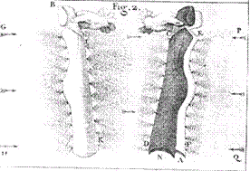
Però la strada per capire i fenomeni elettrici era ancora lunga
L’esperimento di Symmer era importante, perché ha fatto vedere l’esistenza di cariche elettriche di due tipi diversi.
Ed è proprio così: due tipi di cariche elettriche.
Sai tempi di Volta le chiamiamo positive [il protone, i.e. il nucleo di idrogeno] e negative [l’elettrone, cioè il portatore di corrente nel cavo elettrico]. Perché solo due? Non sappiamo.
Le cariche dello stesso tipo si respingono, di due tipi diversi – attraggono. Come le calze di Symmer.

Slide 32
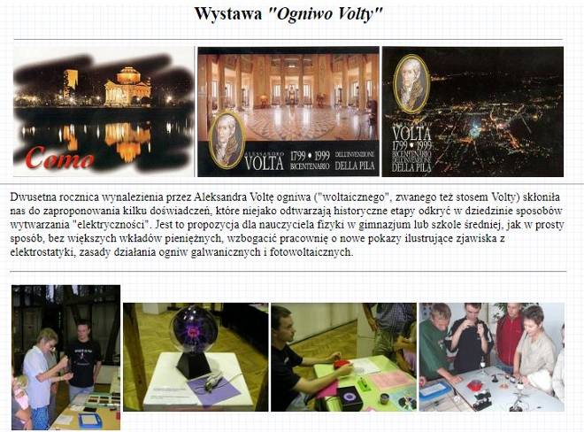
Volta (1797) e la corrente fu…
Interactive exhibition „Volta’s pile” , Słupsk, 2001
dydaktyka.fizyka.umk.pl/zabawki/files/zrodla/ogniwa.html
Alessandro Volta, ispettore scolastico a Como e successivamente professore di fisica a Pavia, intraprese degli studi sistematici su diversi materiali.
Ordinò e mise in una specie di sequenza tutti i materiali: dal vetro alla seta, allo zolfo e alla resina.
„1799:.. E la corrente fu. Duecento anni dalla pila di Volta”, Universita’ di Pavia
http://www.esdsystems.com/whitepapers/wp_tribocharging.html
Notes:
http://www.lundici.it/2013/02/rane-danzanti-pile-pavesi-e-il-bolognese-victor-frankenstein/

Slide 33
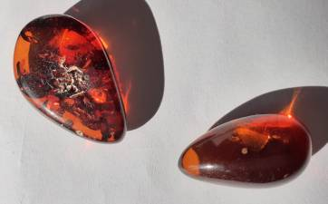
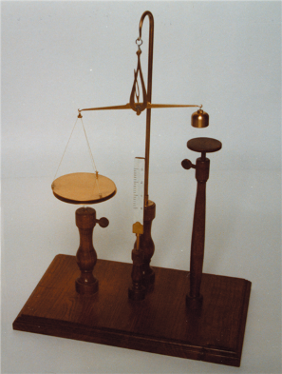
L’ambra, cioè un isolatore
Alessandro Volta, per suoi esperimenti cucinava per ore bastoni di quercia in olio. Oggi abbiamo tante, diverse, materie plastiche)
Maggior parte delle plastiche
(quasi tutte) sono isolanti, cioè non
conducono la corrente elettrica.
Fu anche il primo a misurare le forze elettriche, che agiscono tra due piastre metalliche: questo era il modo di definire il potenziale elettrico, ora chiamato anche tensione, e misurato dai voltmetri in volt.
Bilancia elettrostatica di Volta
https://alessandrovolta.it/wp-content/uploads/2011/07/pag57.png

Slide 34
Tre osservazioni, oggi ovvie, non furono così nel XVII secolo
1. Che le cariche elettriche sono di due, e solo di due, tipi.
2. Che le cariche (strofinando, oppure dentro il tubo ‘neon’) compaiono sempre in coppia (per es. ionizzando un atomo di mercurio
nel tubo ‘neon’ Hg → Hg⁺ + e⁻)
In altre parole, la somma di cariche positive e negative nell’intero universo rimane costante.
3. Forze elettriche agiscono a una distanza infinita (diversamente che le forze nel nucleo del atomo)
In altre parole, sono queste le forze che tengono atomi insieme – nonostante che elettroni girano con velocità di qualche migliaia di km/s

Slide 35
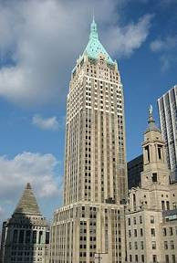
I legami ‘chimici’ non sono altro che le interazioni elettrostatiche
Forze elettriche (o meglio elettrostatiche) son fortissime: sono loro a tenere la materia ‘insieme’
Chimici parlano di diversi tipi di legame: covalente, ionico, d’idrogeno e ‘van der Waals’.
In tutti questi casi le forze (99%) sono elettrostatiche.
Richer Feynman, premio Nobel per le scoperte
molto fini in fisica cita l’esempio del grattacielo
a New York, che durante i venti più forti si piega
non più di un metro.
Le molecole di CaCO₃ sono legate nel cristallo
di calcite con le forze elettrostatiche.
Foto: Wiki

Slide 36
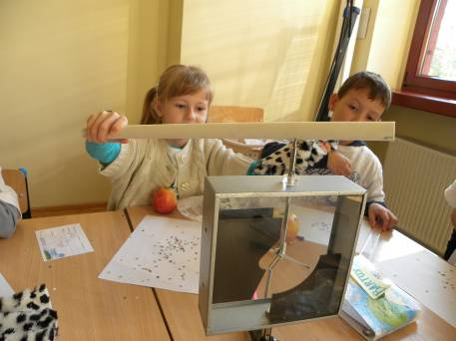
In tutti questi esperimenti con la sfera di zolfo, calze di lana e seta, bastoni di ebanite
La separazione dele cariche avviene tramite lo strofinio.
Non è del tutto chiaro (lo cercava Vola) perché un materiale accumula più elettroni, a scapito del altro.
Potenziali elettrostatici possono esser molto pericolosi:
10 mila Volt ed oltre!

Slide 37
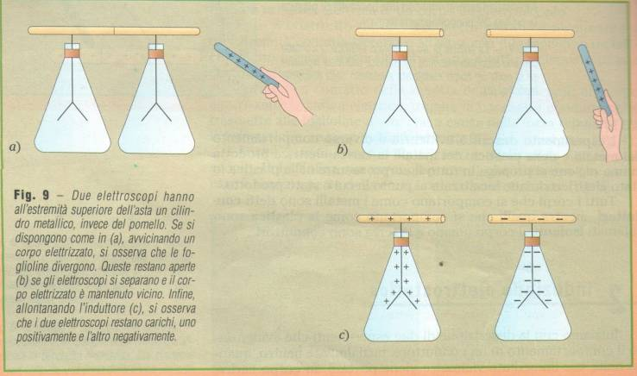
Elettrizzare via l’induzione (cioè a distanza)
Il libri di testo parlano anche:
dell’elettrizzare via strofinare (effetto tribo-elettrico)
dell’elettrizzare via toccare
dell’elettrizzare via induzione
Chiaro! le cariche elettriche in qualche modo devono spostarsi.

Slide 38
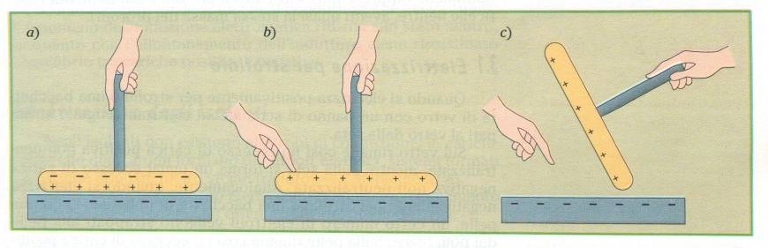
Elettroforo di Volta (perpetuum mobile?)
Volta aveva inventato anche qualcosa che sembrava un perpetuum mobile: creare cariche elettriche, all’infinito, senza dover strofinare.
Ovviamente, non è nessun perpetuum mobile: l’energia necessaria per la separazione delle cariche viene fornita dalla nostra mano, che alza le due piastre, che si attraggono (visto che hanno le cariche opposte) .
A. Caforio, A. Ferilli, Nuova Fisica, Le Monnier

Slide 39
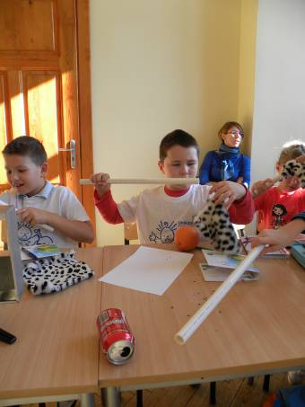
„una lattina ben obediente”
Sulla lattina, per l’induzione le cariche positive e negative si separano (e sono uguali).
Ma visto, che la carica negativa (su questo disegno) è più vicina al bastone (cioè la carica positiva), la forza netto è attrattiva.
+
-
+
+
+

Slide 40
Vecchia, bonacciona macchina (elettrostatica)
Questa macchina non ha niente: né alimentazione, né batteria – una serie di puntine e due spazzole
James Wimshurst (1878)

Slide 41
Vecchia, bonacciona macchina (elettrostatica)
M. Sadowska, G. Karwasz
Stara, poczciwa maszyna elektrostatyczna
Fizyka w szkole, 5/2011, 2011, str. 40-50.
http://dydaktyka.fizyka.umk.pl/Publikacje_2011/Maszyna_el_2011.pdf

Slide 42
Ding-dong elettrostatico
„non funziona…”
Collaborazione: mgr Krzysztof Służewski
Si muove a meraviglia!

Slide 43
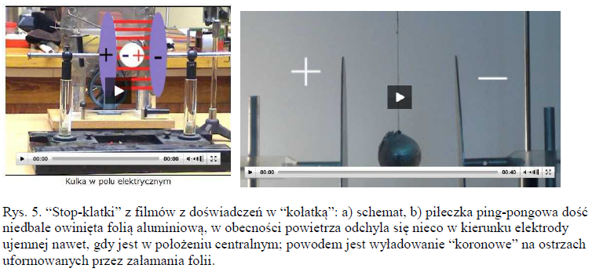
Ding-dong elettrostatico (multimedia)
Per vedere il filmato:
http://dydaktyka.fizyka.umk.pl/nowa_strona/?q=node/495
Autore: mgr Krzysztof Służewski

Slide 44
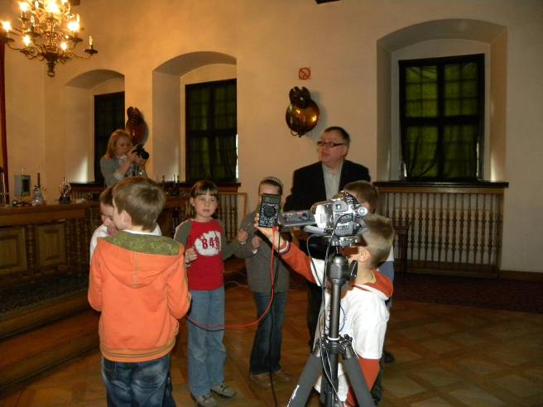
Cosa fare quando la batteria è „morta”?
G. Karwasz & Maria Karwasz, Brzeg, 26.03.2011
http://dydaktyka.fizyka.umk.pl/nowa_strona/?q=node/786
Prendere cinque ragazzi e fare la batteria di riserva

Slide 45
Luigi Galvani e le rane (mezzo morte)
Luigi Galvani, che ha lavorato a Bologna, era medico e chirurgo. Eseguendo esperimenti su rane (appena uccise) notò (crediamo* toccando i nervi della rana posizionati su un piatto di latta da un coltello d'argento) che le gambe si muovevano. Credeva che “l’elettricità animale" fosse una terza forma di elettricità (diversa da quella dell’acqua e quella dello zolfo).
Le sue scoperte furono rivoluzionarie a quel tempo, ma Alessandro Volta (di Pavia, in uno stato diverso da quello di Bologna) fornì una spiegazione alternativa: due diversi e metalli non gli animali, sono la fonte di "elettricità".
* Galvani riferì che le rane morte si muovevano quando si verificava una scintilla da una macchina elettrostatica nelle vicinanze o durante i temporali. Queste sarebbero onde elettromagnetiche o alcuni cortocircuiti - è difficile da credere.
I muscoli si muovono quando l’elettricita’ viene portata dalla macchina elettrostatica
Instruzioni di Galvani, come preparare le rane per gli esperimenti con
l’elettricita’

Slide 46



Galvani o Volta?
Galvani „Sull’elettricità animale”
http://www.lundici.it/2013/02/rane-danzanti-pile-pavesi-e-il-bolognese-victor-frankenstein/
https://kadimex.pl/produkt/defibrylator-philips-heartstart-model-frx/

Slide 47



Nel 1799 Volte prese una pila di monete, di Sn e Ag…
Pile di Volta, dal Mausoleum a Como (foto GK).
La conversione dell’ “energia chimica" in elettricità nella pila di Volta è estremamente efficiente. Questo orologio da comodino funziona da 25 anni con la stessa mini-batteria Ag: viene consumata poca energia per il display a cristalli liquidi (e non viene utilizzata alcuna lancetta).
La lettera di Volta del marzo 1800 dove descrive la sua „pila” di monete: ogni paio viene separato con l’acqua salata.

Slide 48






  Come ha fatto Volta a misurare la tensione?
  In volt? Con voltmetro?
Volta non solo ha inventato la pila elettrochimica, ma ha anche contribuito all'elettrostatica. Ha inventato l'elettroscopio: due sottili lamine di metallo all'interno di un contenitore di vetro, che si respingono quando vengono caricate elettricamente.
Inventò anche l'elettroforo: una piastra di metallo trattenuta da un’impugnatura isolante. Posizionato su un isolante elettrificato e toccato in una sequenza corretta, sembra generare elettricità come il perpetuum mobile.
In pratica, questo è il lavoro che solleva la piastra metallica e che fornisce l'energia (e genera il potenziale).
Esperimenti casa / scuola ispirati alle opere di Volta (da sinistra): L'elettroscopio di Volta: due sottili lamine di metallo all'interno di un bicchiere// Le due estremità di una sciarpa di seta si respingono se prese a passi dal cappotto di lana // Una pila di vecchie monete polacche (Al e Ni) e pezzi di carta con acqua salata; si può fare lo stesso usando eurocent e pezzi di alluminio
Qui: una batteria fatta da un
temperamatite in alluminio e
acciaio inox
Elettroscopio in un bicchiere
Elettroscopio di Volta e la misura della tensione
Notes:
Spinacz i eurocent, temperówka, cyrkiel

Slide 49

Cella a „combustibile” di Grove
Al posto di Zn e Cu è possibile utilizzare qualsiasi altro metallo (e non metallo), inclusi idrogeno e ossigeno.
William Grove ha inventato la "cella a combustibile" per caso: durante l'elettrolisi dell'acqua ha disconnesso gli elettrodi dall’alimentatore e ha osservato una corrente "inversa".
Le reazioni sugli elettrodi sono:H₂ → 2H⁺ + 2e⁻ (elettrodo negativo, chiamato catodo)
Gli elettroni fluiscono attraverso un filo all'elettrodo positivo, chiamato catodo.
William Grove nel 1843 ha pubblicato questo disegno: cinque celle H/O furono usate per creare la corrente elettrica, che in seguito premise la elettrolisi dell’acqua.
Gli ioni H⁺ fluiscono attraverso il solvente, e si verifica una reazione al anodo: O₂ + 4H⁺ + 4e⁻ → 2H₂O
La difficoltà rimane nel fornire idrogeno (e ossigeno) all'acqua: vengono utilizzati catalizzatori "ben collaudati", come plattino colloidale (nanostrutturato).
https://www.researchgate.net/publication/222587594_Membranes_fit_for_a_revolution/figures?lo=1 © The Royal Society

Slide 50


P.S. Ma l’elettroforo di Volta si può collegare alla macchina elettrostatica? – chiede Giacomo
Io non ho mai provato,
ma forse sì.
Vogliamo provare insieme?
Grazie per l’attenzione!
Notes:
Spinacz i eurocent, temperówka, cyrkiel
50

Slide 51


Qualcosa per leggere
http://dydaktyka.fizyka.umk.pl/nowa_strona/?q=node/601
http://dydaktyka.fizyka.umk.pl/nowa_strona/?q=node/163
Buona lettura!

